Slide 1
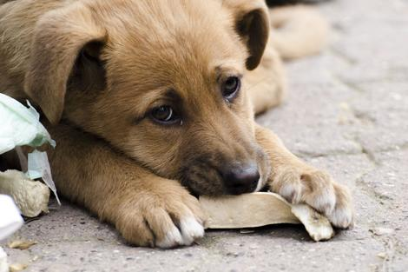
ҮЙСІЗ ЖАНУАРЛАРДЫ БІРГЕ ҚОРҒАЙЫҚ
Оқу мақсаты:
5.2.3.1 (О)-хабарландырудың құрылымы мен ресімделуі арқылы жанрлық ерекшеліктерін ажырату
5.3.6.1(Ж) -мәтіндегі орфографиялық қателерді түзету және редакциялау
https://www.youtube.com/watch?v=5EZ6MDAetek

Slide 2
Хабарландыру - бірдеңе туралы хабарлау мақсатында газетке, журналға басылған немесе бір жерге ілініп қойылған мәтін.
Хабарландыру мәтіні болатын оқиға, сатылып жатқан тауар, өтілетін бір іс-шара, ұсынылып тұрған қызмет және тағы сол сияқты мәлімет беру үшін жазылуы керек. Мұнда іс-шараның өткізілетін орны, сатылатын тауар болса, байланыс үшін телефон нөмірі, мекен-жай және тағы сол сияқты мәліметтер қамтылады. Мысалы, сен мектепте, не қалаңда өтетін шара, оның орны, уақыты туралы хабарландырудан біле аласың.

Slide 3
Жанры | ХАБАРЛАНДЫРУ
Хабарландырудың мазмұны қандай болу керек? | Не? Қайда? Қашан? Мәселен, бөлме гүлдері. Қайда? Қашан? Қандай? Қай жерден алып кетуге болады? Кімнен?
Хабарландыруда қандай ақпарат болады? | /нақты, қысқа/
Хабарландырудың ерекшеліктері | Белгілі бір тәртіппен рет бойынша ұйымдастырылады. Сатылатын, сатып алынатын, жоғалтқан немесе қайтарылатын тауардың атауы, түр-түсі, сыр-сипаты, ерекшелігі мен бағасын білдіретін сөздер. Қала, көше, үйдің номері, байланыс телефондары.
Стильдік ерекшелігі | Мәтін хабарлау түрінде өте жинақы келеді. Экспрессивті-эмоционалды сөздер қолданылмайды.
Белгісі | Ресмилік, бірізділік, дәлдік, ықшамдылық, нақтылық болып табылады.

Slide 4
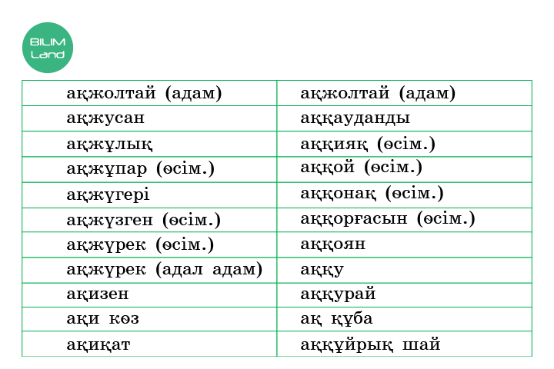
Мәтіндегі орфографиялық қателерді сөздіктерге сүйене отырып түзету және редакциялау
Орфография немесе емле дұрыс жазу қағидаларын белгілейді. Ал дұрыс жазу нормаларының көздейтін негізгі мақсаты – айтылмақ ойды жазбаша түрде дәл, айқын жеткізу.
Әдетте жазу жалпыға ортақ болғандықтан оның ережелері де көпшілікке бірдей болып, қалың жұртшылықтың пайдалануына арналады. Сондықтан емле ережелері әрі ортақ, әрі тұрақты болуға тиіс. Емле ережелерінің тиянақсыздығы жазатын адамға үлкен қиындық келтіреді. Белгілі бір сөздер мен сөз тіркестерінің жазылуы бір ізге түспеген болса, ең сауатты адамның өзі толқып, қиналады. Бұндай жағдайда соңғы шыққан орфографиялық сөздікті басшылыққа алған жөн.
ОРФОГРАФИЯЛЫҚ СӨЗДІКТЕН ҮЛГІ

Slide 5
Орфографиялық ережелер мынадай мәселелерді қамтиды:
кейбір дыбыстардың жазылуы;
түбір сөздердің және қосымшалардың жазылуы;
сөздердің бірге, бөлек және дефис арқылы жазылуы;
шылаулар мен одағайлардын жазылуы;
бас әріптердің қолданылуы;
сөздерді тасымалдау.
Өсімдіктер мен жануарларда ақ, қара, сары, боз сияқты сын есімдермен келген атаулар жиі кездеседі. Олардың бірге де, бөлек те жазылатын заңдылықтары бар.
Түсті, қасиетті білдіретін сөздер аңның, өсімдіктің тұқымын айырып көрсету үшін қолданылса, олар бөлек жазылады.
Мысалы, ақ аю, қоңыр аю. Ал кейбір атауларда сын есімдер негізгі мағынасынан айырылып, екеуі бірігіп, аңның, өсімдіктің атауын білдіреді. Мысалы, ақбауыр, ақсары дегендерде бірге жазылады.

Slide 6
Мәтіннен орфографиялық нормаға сай жазылмаған сөздер мен тіркестердің табыңыз. Қателерді сөздіктерге сүйеніп, нормаға сай түзетіңіз.
Бастапқы нұсқадағы қате жазылған сөздер | Редакцияланған (түзетілген) нұсқасы
Жаз шықты. Көктөмдө отырғызған ағаштардың жапрақтары желкілдеп, бойлап өсе бастады. Солардың арасында Алмабек отырғызған ағаштар еш бір күтүм көрмеген соң, тамырланып кет алмай, шөгіп, шала жаңсар жұтап тұрды. Бұл қайғылы хәлді самал жел өзен бойындағы орманға жеткізді.

Slide 7
Мәтіннен орфографиялық нормаға сай жазылмаған сөздер мен тіркестердің табыңыз. Қателерді сөздіктерге сүйеніп, нормаға сай түзетіңіз.
Бастапқы нұсқадағы қате жазылған сөздер | Редакцияланған (түзетілген) нұсқасы
Жаз шықты. Көктөмдө отырғызған ағаштардың жапрақтары желкілдеп, бойлап өсе бастады. Солардың арасында Алмабек отырғызған ағаштар еш бір күтүм көрмеген соң, тамырланып кет алмай, шөгіп, шала жаңсар жұтап тұрды. Бұл қайғылы хәлді самал жел өзен бойындағы орманға жеткізді. | Жаз шықты. Көктемде отырғызған ағаштардың жапырақтары желкілдеп, бойлап өсе бастады. Солардың арасында Алмабек отырғызған ағаштар ешбір күтім көрмеген соң, тамырланып кете алмай, шөгіп, шала жансар жұтап тұрды. Бұл қайғылы халды самал жел өзен бойындағы орманға жеткізді.

Slide 8
ХАБАРЛАНДЫРУ
2020 жылдың 15 тамызында Бүкүләлемдік үйсіж жануарлар гүніне (International Homeless Animals Day) орай қайырымдылығ акциясы ұйұмдастырылмақшы. Бұл акцияның мақсаты - акция барысында жиналған қаражатты үйсіз жануарларға жұмсау. Шара барысында еріктілер концерт қойып, жәрмеңке өткізілмекші.
Қала тұрғұндары үйсіз жануарларға өмектесу ісіне өз үлестерін қоса лады. Күндүзгі сағат 12-де қолдан жасалған өзгеше бұйымдар жәрмеңкесі басталады. Ал, сағат 15.00-де меймандарды концерттік бағдарлама күтіп тұр. Бүкіл ғаржы «Үйге жол» қоғамдық бірлестігінің қорына кетеді.
Өтетін орны: Орталық саябақ.
Басталуы: 15.08.2020ж, сағат 12:00
Ұйымдастырушы: Еріктілер тобы
1-тапсырма. Хабарландыру мәтініндегі орфографиялық қателерді анықтаңыз және түзетіп, теріп жазыңыз.
2-тапсырма. Хабарландырудың құрылымы мен ресімделуі арқылы жанрлық ерекшеліктерін анықтап жазыңыз.
Дескрипторлар:
Орфографиялық қателерді анықтайды – 2 балл
Қателерді түзетеді – 2 балл
Хабарландырудың құрылымын анықтайды – 2 балл
Жанрлық ерекшеліктерін сипаттайды – 2 балл
Стильдік ерекшеліктерін анықтайды -2 балл

